Slide 1


잔디를 훼손하지 않는 방법
3조 상부상조
조원: 김경철, 안중근, 장호용, 홍현, 황우재

Slide 2
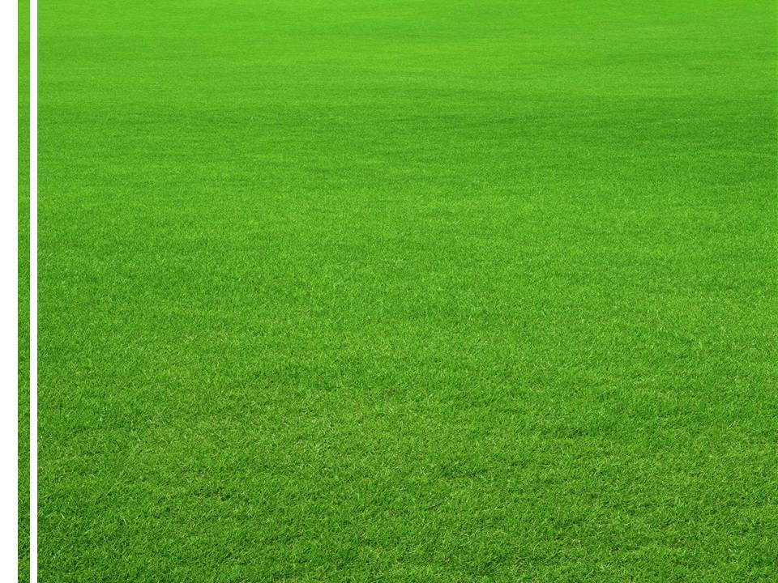
목차
1. 고객 요구 조사
2. 고객 요구 정의 및 분석
3. 설계사양 정의
4. 나아가야 할 방향

Slide 3

1. 고객 요구 조사
1-1. 고객의 정보
-고객 연령: 20대
-계층: 대학생
-제품과 고객의 관계: 사용자

Slide 4
1. 고객 요구 조사
1-2. 조사 방법
-조사 방법: 설문지 조사
-조사 장소: 대구 대학교
-설문지 배포 수: 35장
-유효 답변: 23장
-무효 답변: 12장

Slide 5
2. 고객 요구 분석
2-1. 설문지 분석
-잔디를 밟는 행위가 잘못된
것임을 인지 하고 있습니까?
-잔디를 밟은 적이 있습니까?

Slide 6
2. 고객 요구 분석
2-1. 설문지 분석
-잔디를 밟는다는 행위가 부정적이라는 사실을
인지하고 있음에도 잔디를 밟는 사람들이 다수였다.
그러므로 잔디를 보호할 수 있는 구조물에 대해
알아보았다.

Slide 7
2. 고객 요구 분석
2-1. 설문지 분석
-잔디보호 구조물 설치 동의 여부
-잔디보호 구조물 종류

Slide 8
2. 고객 요구 분석
-
2-2. 고객의 요구 리스트 및 순위
판정기준 고객 요구 리스트 | 편의성 | 안전성 | 디자인 | 시공가격 | 총점 | 최종순위
많이 자라도 깎기가 편한 잔디 | 1.2 | 0.6 | 0.6 | 0.6 | 3.0 | 7
비가와도 신발이 더러워지지 않는 잔디 | 1.2 | 0.9 | 0.6 | 0.4 | 3.1 | 4
비가와도 미끄러지지 않는 잔디 | 0.9 | 1.2 | 0.6 | 0.4 | 3.1 | 4
돌과 같은 장애물에 걸리지 않는 잔디 | 0.6 | 1.2 | 0.4 | 0.4 | 2.6 | 8
보호 표지판이 많이 있는 잔디 | 0.6 | 0.6 | 0.4 | 0.8 | 2.4 | 9
해충이나 쥐로 인한 전염이 없는 잔디 | 0.6 | 1.2 | 0.2 | 0.4 | 2.4 | 9

Slide 9
2. 고객 요구 분석
2-2. 고객의 요구 리스트 및 순위
판정기준 고객 요구 리스트 | 편의성 | 안전성 | 디자인 | 시공가격 | 총점 | 최종순위
사람들이 밟아도 죽지 않는 잔디 | 1.5 | 1.2 | 0.2 | 0.2 | 3.1 | 4
기존의 풀이 아닌 다른 형태의 풀로 만들어진 잔디 | 0.6 | 0.6 | 0.8 | 0.2 | 2.2 | 11
사람의 이동경로를 방해하지 않는 잔디 | 1.5 | 0.9 | 0.6 | 0.4 | 3.4 | 1
잡초가 있어도 잘 자라는 잔디 | 0.9 | 0.6 | 0.4 | 0.2 | 2.1 | 12
울타리가 있어서 보호하기 쉬운 잔디 | 0.9 | 1.2 | 0.6 | 0.6 | 3.3 | 3
밟혀도 미관상 보기 좋은 잔디 | 1.2 | 1.2 | 0.8 | 0.2 | 3.4 | 1

Slide 10
2. 고객 요구 분석
2-2. 고객의 요구 리스트 및 순위
고객의 요구를 각 가중치를 통해 투표한 결과
잔디를 사용하는데 있어 편의성과 안전성을
중시하는 것으로 나타났다.

Slide 11
3. 설계사양 정의
3-1. 설계사양 후보 리스트
요구순위 | 설계사양 번호 | 측정기준 | 단위 | 목표 값 | 설계제한요소
1 | A | 샛길의 폭 | m | 2m | 편의성
 | B | 샛길의 수 | 개/㎡ | 1개/100㎡ | 편의성
2 | C | 잔디의 탄력 정도 | 5점 척도 | 4점 이상 | 안전성
3 | D | 잔디의 물 흡수율 | ml/㎡ | 100ml/㎡ | 안전성
4 | E | 울타리의 높이 | m | 0.5~1m | 편의성
 | F | 울타리의 재질 | 선호도 조사 | 1,2,3위 | 안전성

Slide 12
3. 설계사양 정의
3-1. 설계사양 후보 리스트
요구순위 | 설계사양 번호 | 측정기준 | 단위 | 목표 값 | 설계제한요소
5 | G | 표지판의 수 | 개/㎡ | 1개/100㎡ | 편의성
 | H | 표지판의 크기 | cm ×cm | 60cm ×50cm | 편의성
6 | I | 잔디의 디자인 | 5점 척도 | 4점 이상 | 미학
7 | J | 잔디의 청결도 | 5점 척도 | 4점 이상 | 안전성
8 | K | 잔디 관리 시간 | 시간 | 1시간 | 편의성

Slide 13
3. 설계사양 정의
3-2. 설계사양 상관도
상관도 |  | 설계사양
 |  | A | B | C | D | E | F | G | H | I | J | K
요구 순위 | 1 | ● | ●
 | 2 |  | ◎ | ◎ |  | ◎ |  |  |  | ●
 | 3 |  |  | ●
 | 4 | ◎ | ● |  | ● |  |  |  |  |  | ◎
 | 5 | ◯ | ◯ |  | ●
 | 6 | ◯ | ◯ |  |  | ● | ●
 | 7 |  |  |  |  |  |  | ● | ◎
 | 8 |  |  |  |  |  |  |  |  | ●
 | 9 |  |  |  |  |  |  |  |  |  |  | ◎
 | 10 | ◎ | ◎ |  |  |  |  |  |  |  |  | ●
 | 11 |  |  |  |  |  |  |  |  |  |  | ◎
 | 12 |  |  |  |  |  |  |  |  |  | ● | ◯
점수 |  | 13 | 18 | 8 | 10 | 8 | 5 | 5 | 3 | 10 | 8 | 12
1위-B 샛길의 수
2위-A 샛길의 폭
3위-K 잔디 관리 시간
4위-D 잔디의 물 흡수율
-I 잔디의 디자인

Slide 14
4. 나아가야 할 방향
고객의 요구를 조사하고 설계사항을
정의한 결과
샛길의 폭과 갯수
잔디를 관리, 사용 할 때의 편의성
잔디와 토양의 물 흡수율
잔디의 디자인
등에 중점을 두고 설계하겠습니다.

Slide 15
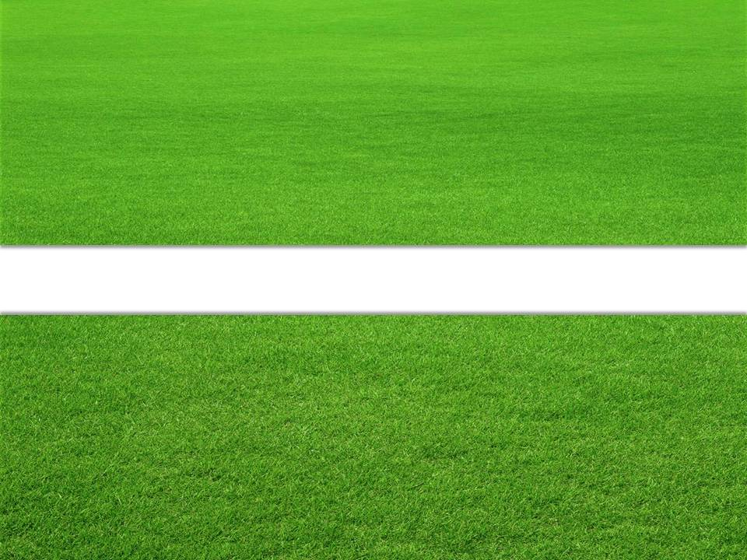
Thank you

